Slide 1
Deux approches possibles:
Fichier Excel Frankia 33 génomes
Microscope MAGE

Slide 2
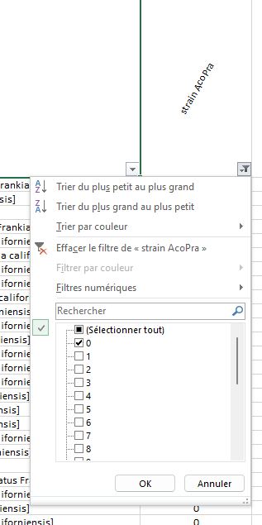
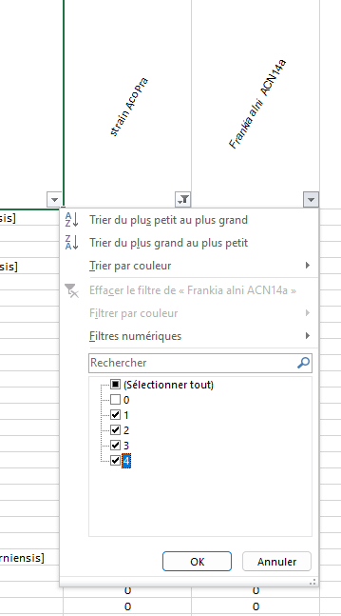
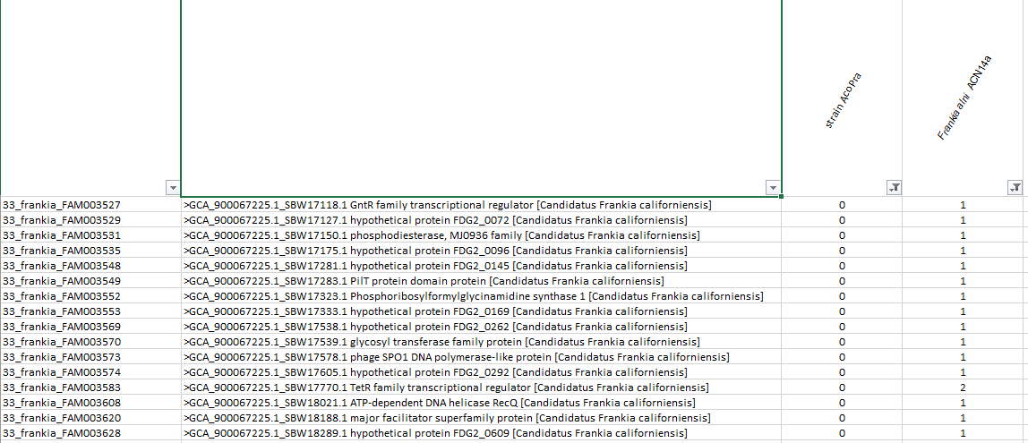
Fichier Excel Frankia 33 génomes
En utilisant la fonction Trier vous pouvez faire apparaitre les familles présentes chez certains génomes et absentes chez d'autres.
Ex: ici on aura les familles de gènes absentes chez AcoPra (0 coché) et présentes chez Frankia Alni ACN14a (toutes valeurs cochée sauf 0)

Slide 3
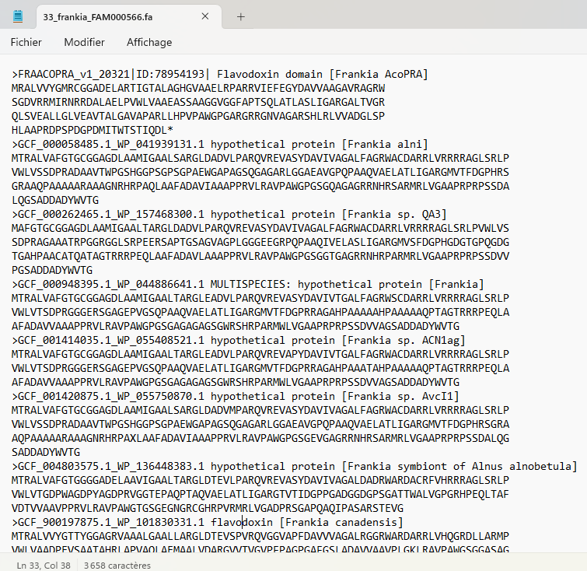
Fichier Excel Frankia 33 génomes
Il faut ensuite récupérer les séquences protéiques (voire nucléiques?) à partir de l’identifiant de la famille de gène.
Pour cette étape nous demandons une extraction à Danis Abrouk, le bio-informaticien qui a créé le fichier et avec qui nous collaborons sur le projet.
Il nous envoie un fichier FASTA avec les séquences sur les différents génomes.

Slide 4
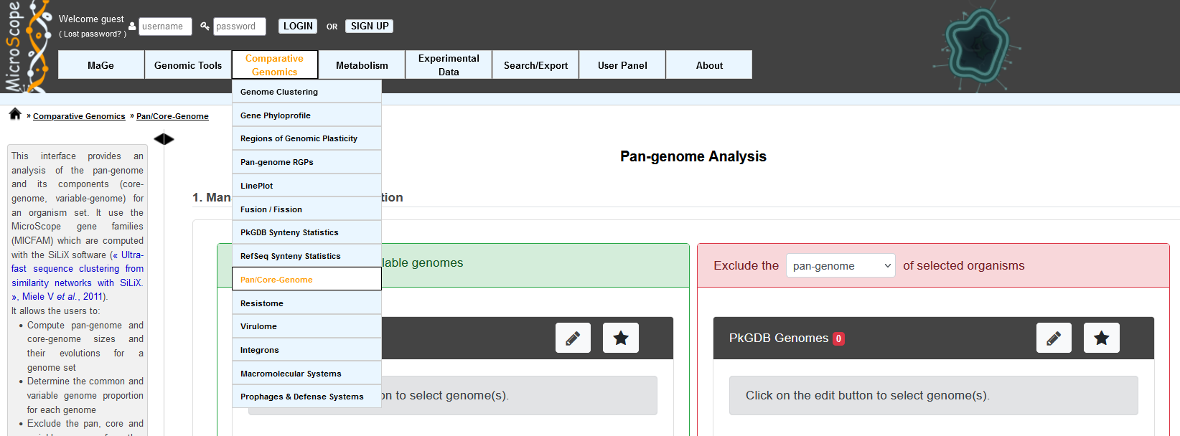
MAGE MicroScope
https://mage.genoscope.cns.fr/microscope/home/index.php

Slide 5
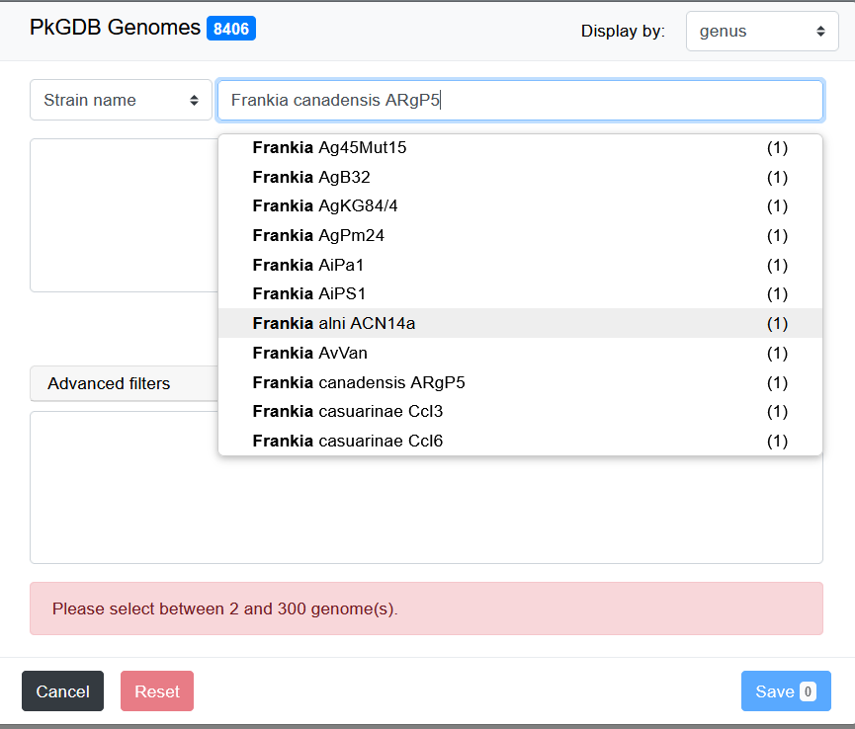
MAGE MicroScope
Ajouter les génomes de Frankia

Slide 6
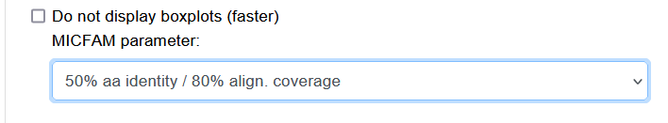
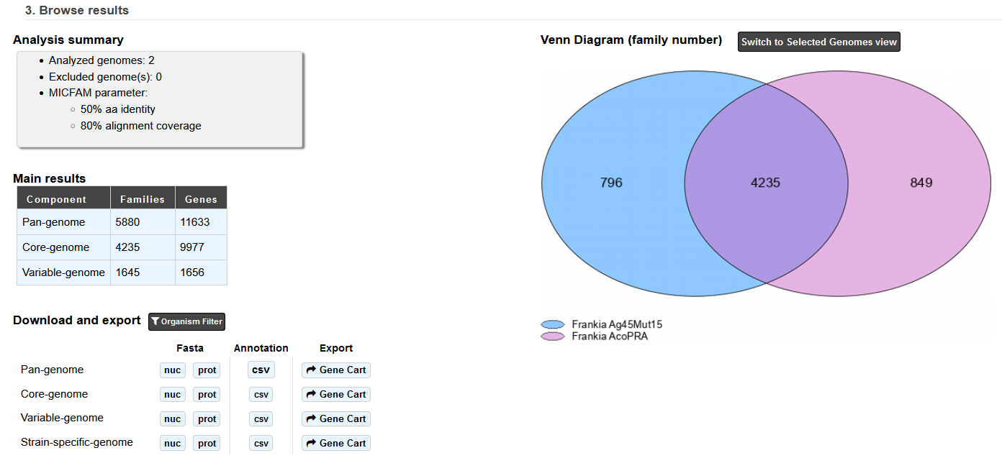
Paramètre à choisir
Les fichiers FASTA sont téléchargeables ici

